Slide 1

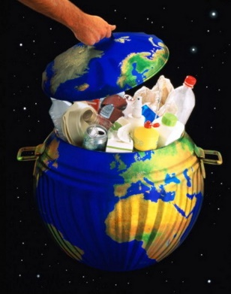
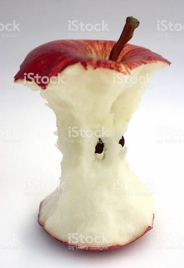
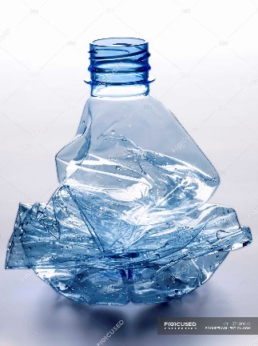
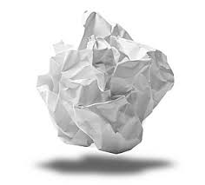
Муниципальное бюджетное общеобразовательное учреждение «Лицей» г. Губкинский
Исследовательская работа
Куда девать мусор?
Губкинский 2021 г.

Slide 2

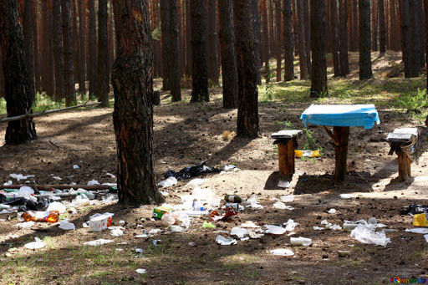
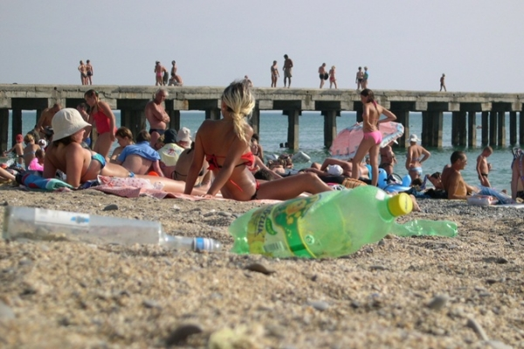
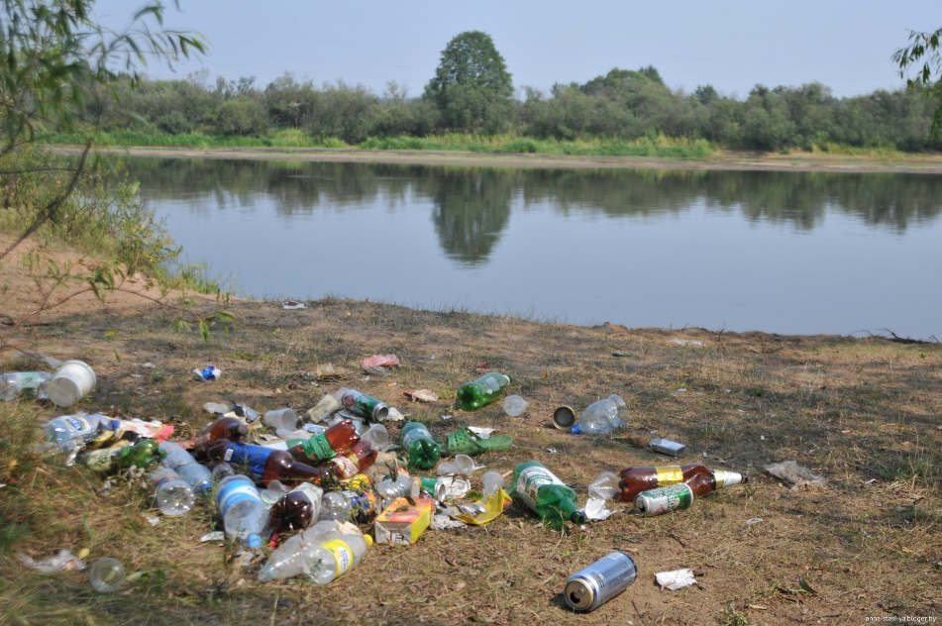
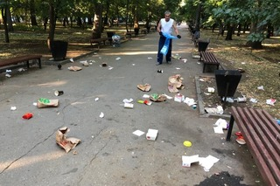
Выбор темы
Всё чаще в природе мы видим такие картины.

Slide 3
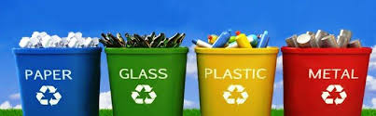
Актуальность проекта:
Раньше если какая-то вещь рвалась, ломалась, то её чинили и пользовались ею; стеклянную тару сдавали; упаковка из оберточной бумаги шла в макулатуру. Покупая товар в магазине, мы приносим домой и упаковку. Мы получаем разные
пакеты, одноразовые сумки и потом всё это выбрасываем в виде мусора. Особенно это бросается в глаза ранней весной, когда снег начинает таять. Мусор можно увидеть всюду: на улице, рядом с домами, в лесу, на лугу, на берегу. Возникает вопрос: как можно вторично использовать бытовые отходы. На эту тему я и провела исследование.

Slide 4
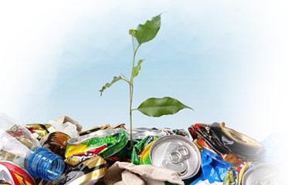
Цель: определить состав и количество бытовых упаковок, накопившихся в семье за неделю; научиться находить применение разным упаковкам после их первичного использования.
Задачи исследования :
1. Как обстояло дело с утилизацией мусора в давние времена?
2. Описать влияние отходов на окружающую среду;
3. Узнать, как утилизируют мусор в разных странах;
4. Провести анкетирование семей учащихся МАОУ « СОШ № 4»;
5. Доказать, что вторичная переработка мусора необходима для сохранения окружающей среды;
6. Предложить свои способы вторичной переработки бытовых отходов.

Slide 5

Методы исследования:
Мною использовались следующие методы исследования: сбор информации из книг, интернет – ресурсов, анкетирование, наблюдение, обобщение.

Slide 6
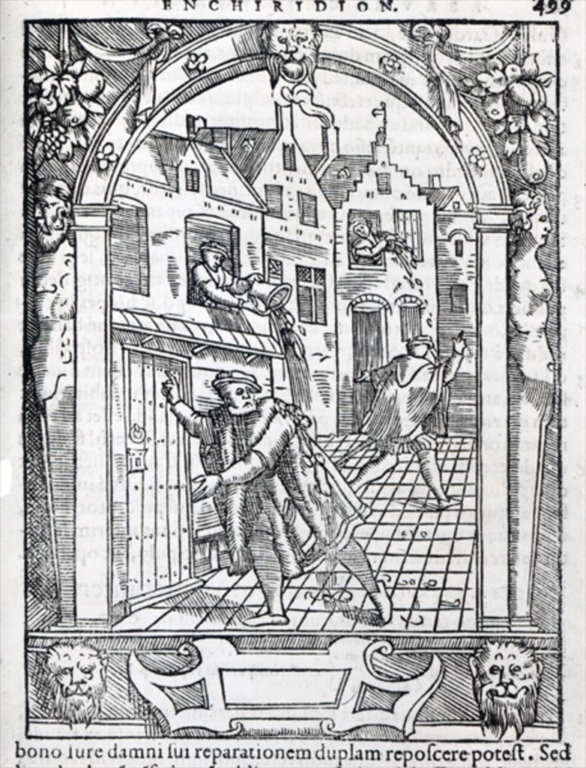
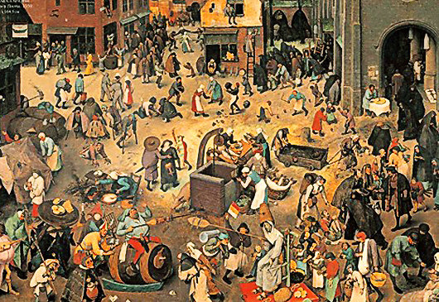
Как обстояло дело с утилизацией мусора в давние времена?
В средние века проблема мусора была более масштабной. Отходы валялись буквально под ногами.

Slide 7
Анкета
Здравствуйте, уважаемый участник опроса!
Прошу вас принять участие в нашем исследовании и ответить на вопросы.
Состав семьи:___________человек.
Сколько пластиковых бутылок выбрасывает ваша семья в неделю?
Сколько пакетов выбрасывает ваша семья в день?
Обычные пакеты - ….шт.;
Из-под молока, кефира, майонеза и пр. - ….шт.;
Сколько пластиковых баночек выбрасывает ваша семья в день?
  Йогурта - ….шт.;
  Из-под сметаны -…..шт.;
5. Сколько выбрасывает ваша семья пластиковых флаконов из-под шампуней, гелей и других косметических товаров в месяц? ……шт.
6. Как вы утилизируете мусор?
Спасибо за участие в исследовании.

Slide 8
В анкетировании участвовали 20 семей.
Я подсчитала расход пластиковой тары, и вот что получилось:
Пластиковых бутылок – 59 шт. (в неделю)
Пакетов - 124 шт. (в день)
Пластиковых баночек – 66 шт. (в день)
Флаконов – 48 шт. (в месяц)
И это только в 20 семьях! А если посчитать во всём городе!
Я рассмотрела способы утилизации бытового мусора в 20 опрошенных семьях. Вот результаты: - Сжигают - 1 семья из опрошенных.
Выкидывают в мусорные баки - 17 опрошенных.
Сортируют и выбрасывает в специализированные мусорные баки -1 семья.
Никак -1 семья из опрошенных (Может, на улицы города)?
Значит, большинство семей понимают, что бытовые отходы нарушают экологическое равновесие и выбрасывают в специально отведенные мусорные баки.

Slide 9
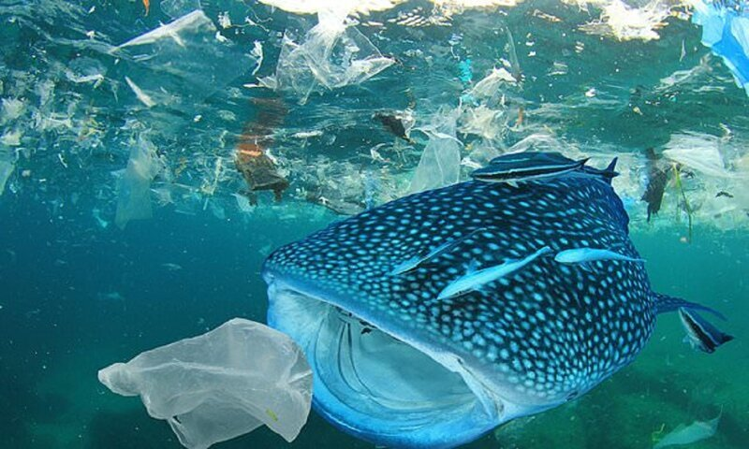
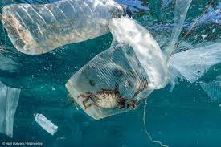
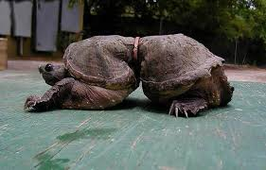
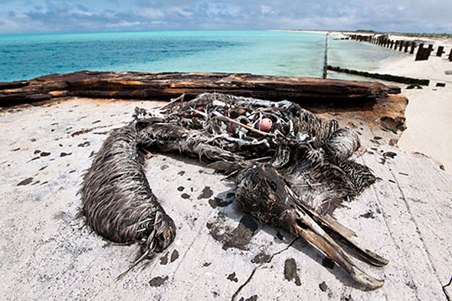
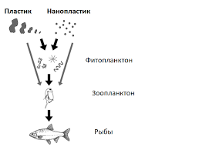
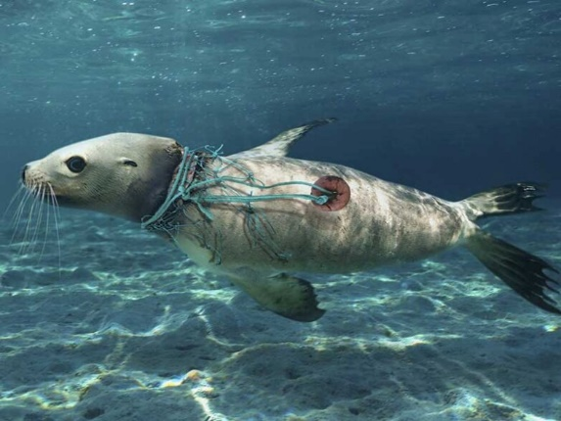
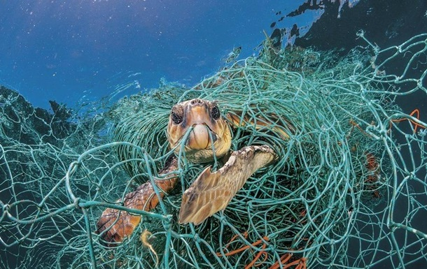
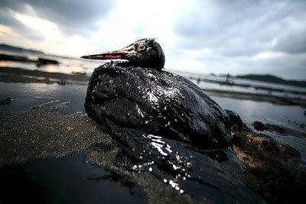
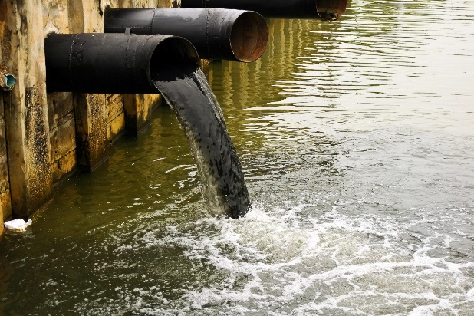
Влияние отходов на окружающую среду
.

Slide 10
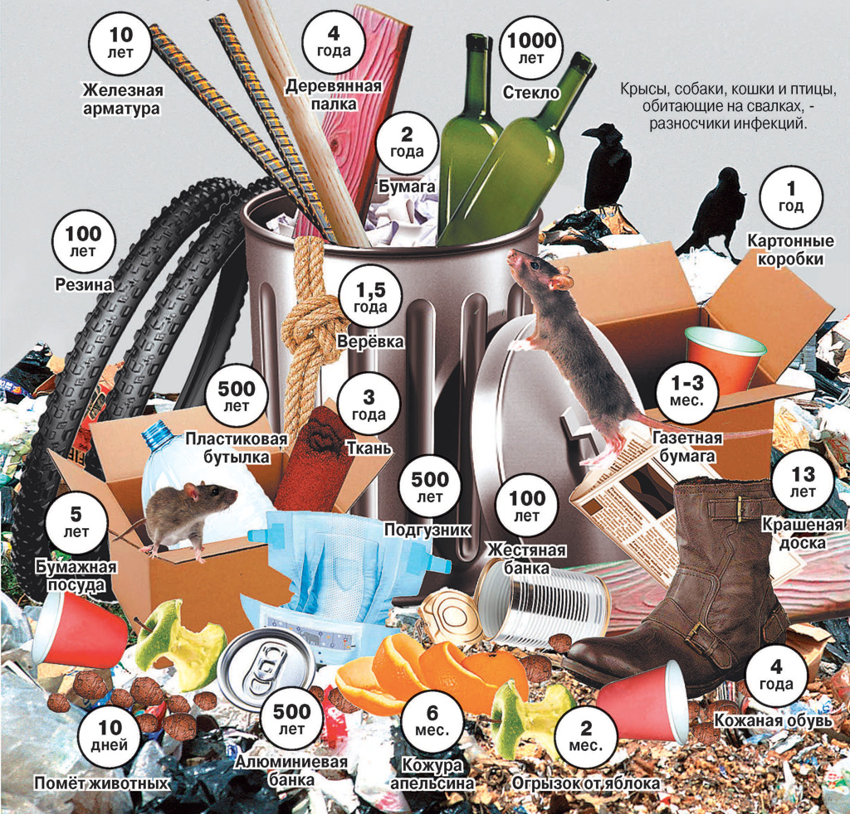
Тревожные факты:

Slide 11
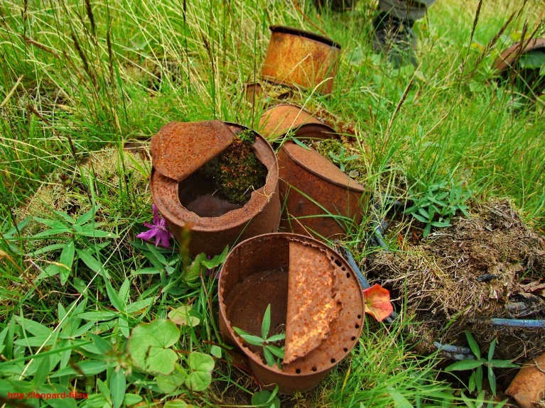
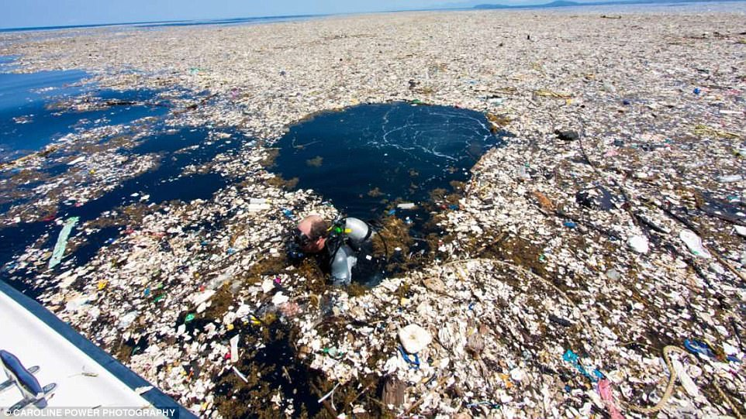
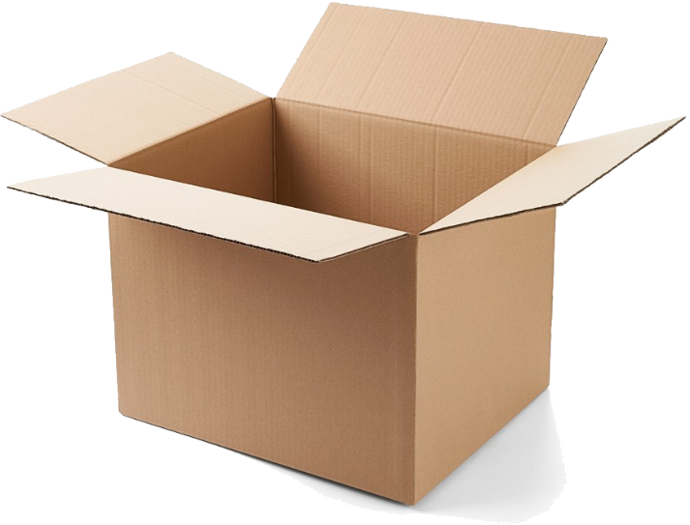
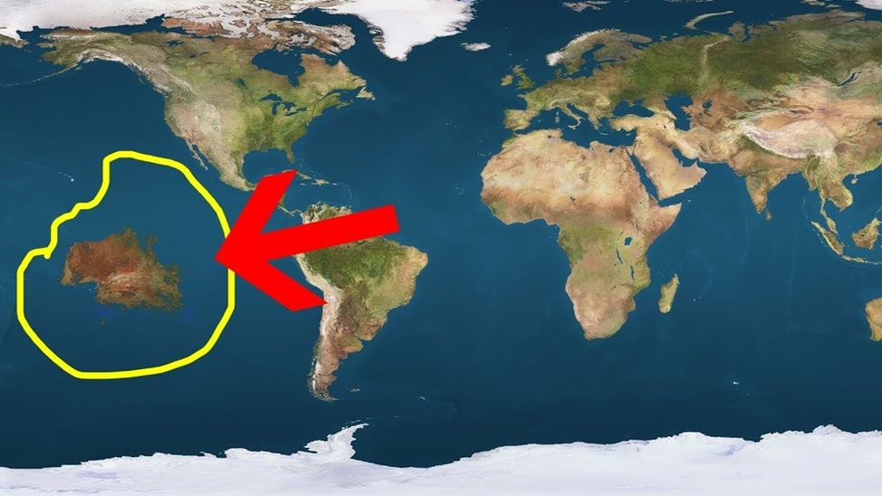
Так что же тогда делать с мусором?

Slide 12
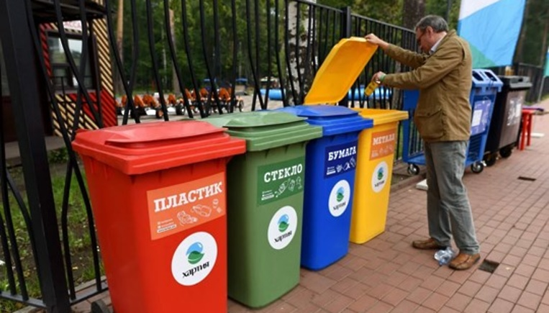
Как утилизируют мусор в разных странах?
В США, многих странах Европы и Азии распространена сортировка мусора.

Slide 13
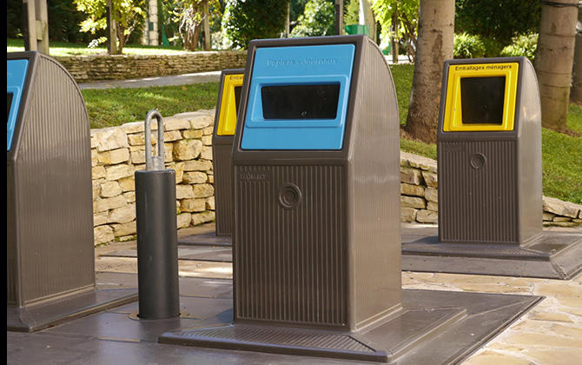
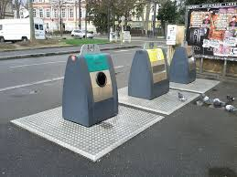
Франция
Мусорные баки в стране снабжены специальным чипом, который регулирует деятельность мусоровоза.

Slide 14
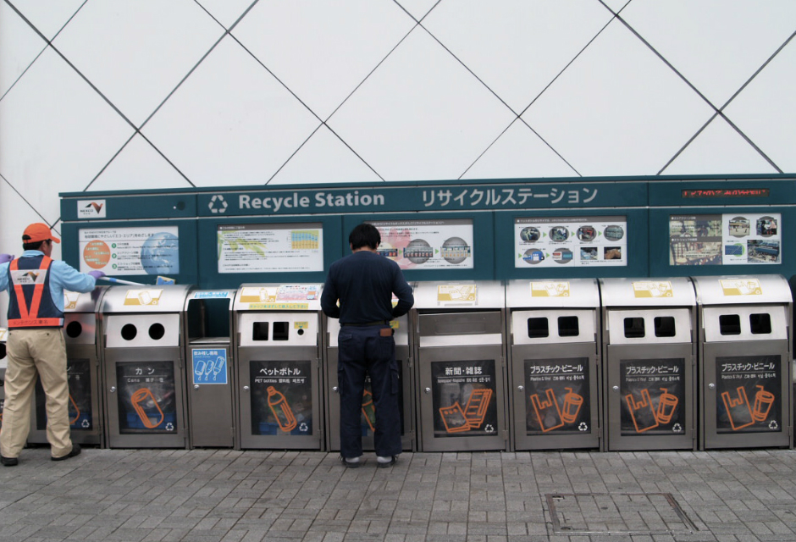
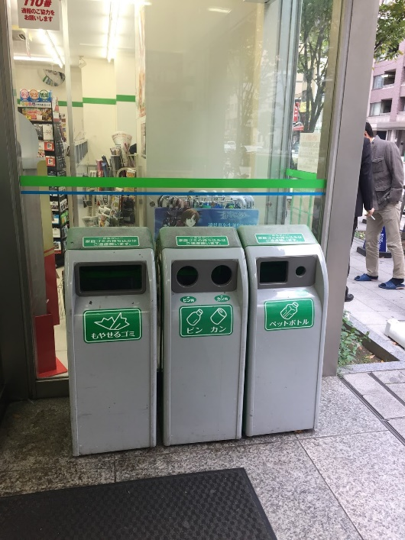
Япония
К мусору здесь относятся очень серьёзно. Мусор в Японии сжигают, а тепловую энергию используют для обогрева.

Slide 15
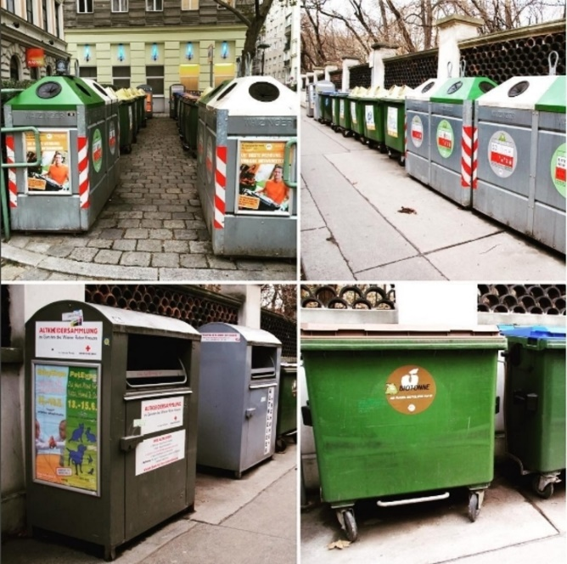
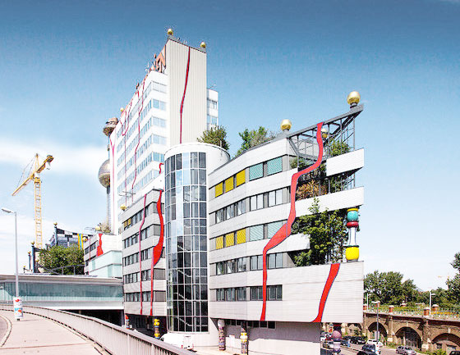
Австрия
Австрийцы хотят отказаться от использования полезных ископаемых в энергетике.
Завод по переработке мусора в Вене

Slide 16
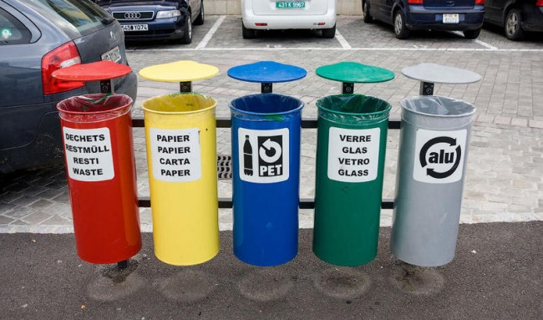
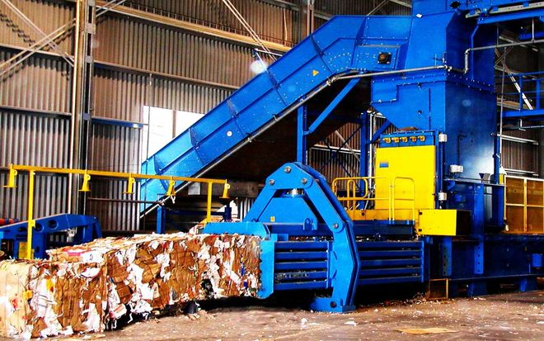
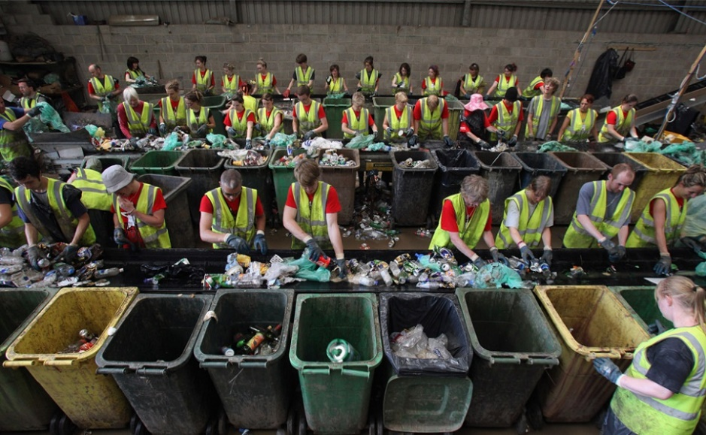
Швеция
Швеция является одним из флагманов в сборе мусора. В стране перерабатывают 99% отходов. Все семьи в стране обязаны сортировать мусор. У многих в доме находятся от пяти до семи контейнеров.
Завод по переработке мусора в Швеции

Slide 17
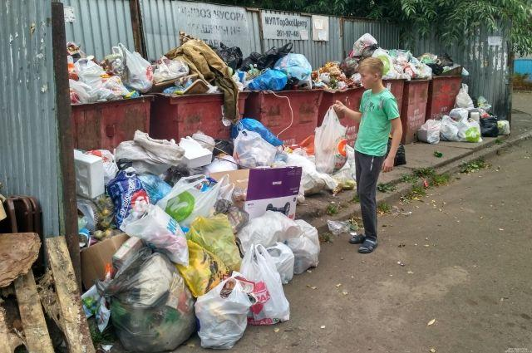
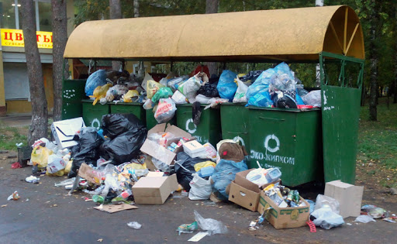
Россия
В России наиболее распространенным способом «избавиться» от бытового мусора до сих пор является вывоз на свалки.

Slide 18
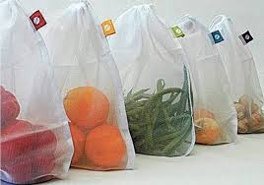
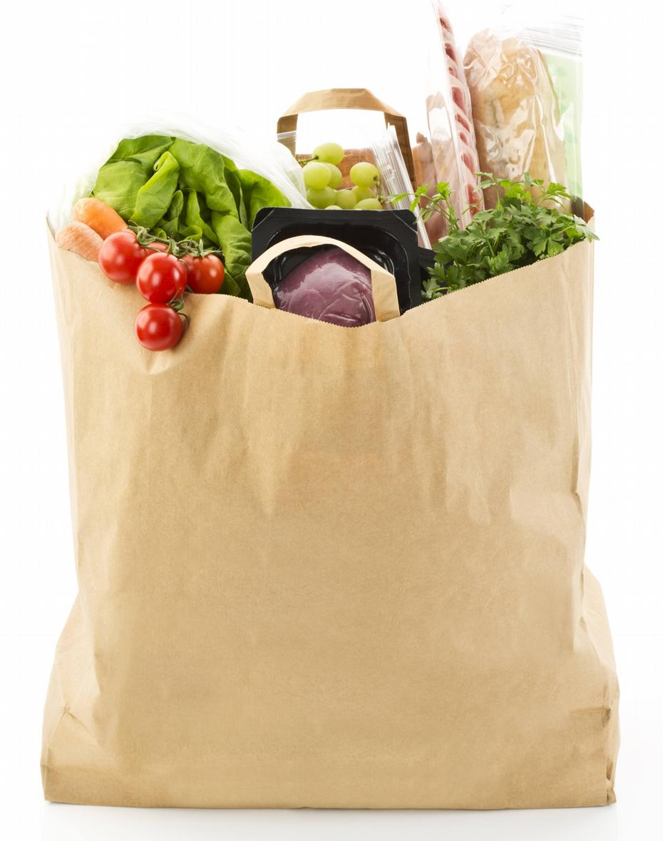
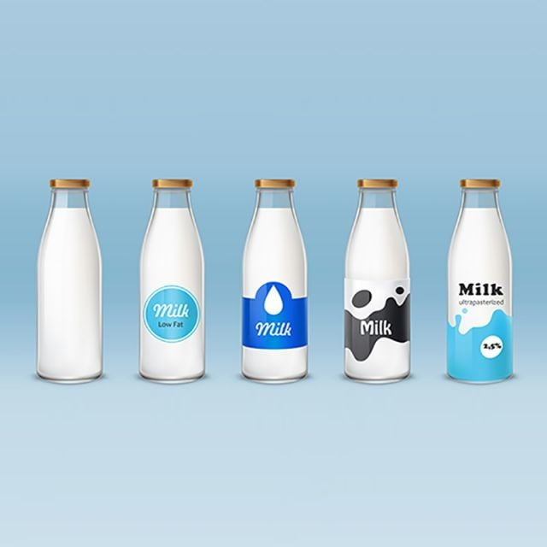
Основные способы борьбы с отходами:
Специалисты по сокращению отходов советуют:
избегать ненужной упаковки
отдавать предпочтение многоразовой упаковке.

Slide 19
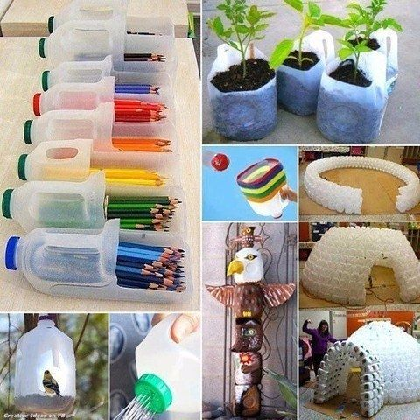
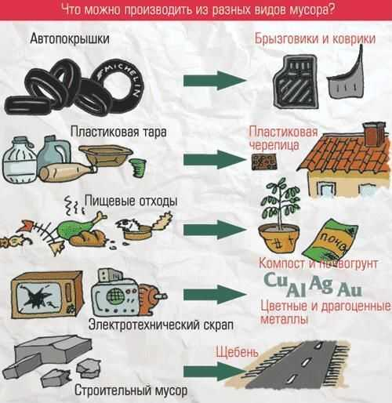
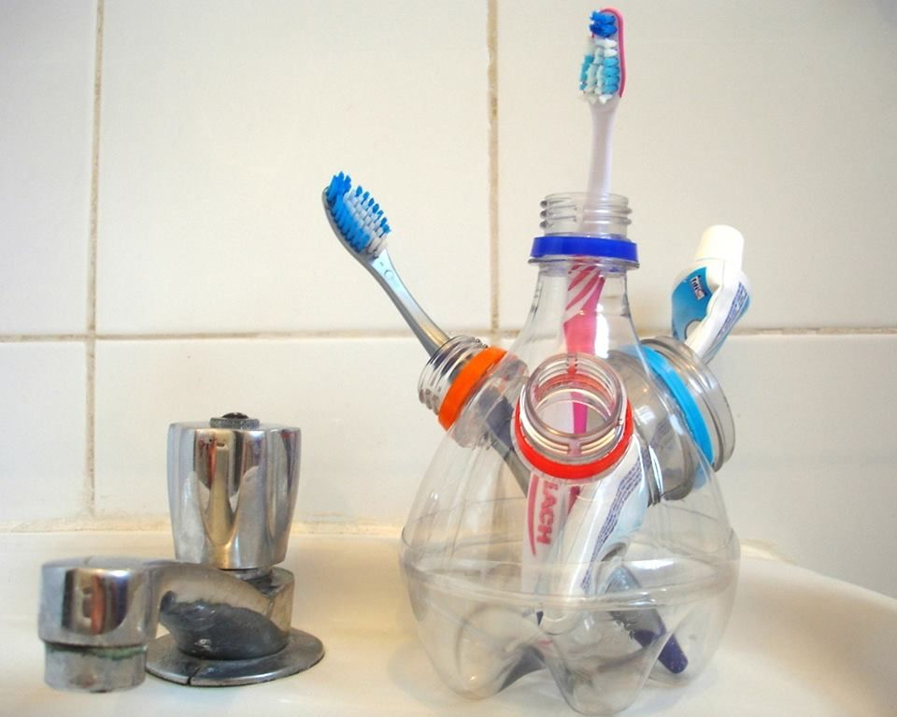
Вторичное использование упаковки из отслуживших вещей

Slide 20

Выводы
В результате исследовательской работы и наблюдений, я пришла к выводу, что мусор и его основные способы утилизации засоряют окружающую среду, наносят серьезный вред здоровью человека. Для этого нужны заводы и специальное оборудование, если мы всем миром начнем правильно относиться к проблеме мусора, то любой населенный пункт станет чистым, а люди станут здоровее, улучшится обстановка в окружающей нас среде.

Slide 21
Я предлагаю несколько путей решения этой проблемы:
Применять штрафные санкции к недобросовестным хозяевам, предпринимателям, жителям ;
Информировать население о последствиях выброса мусора в неположенных местах.
Чтобы приучить жителей к новым правилам, ввести специальный тариф для тех, кто собирает мусор раздельно.
Кроме этого проводить различные конкурсы. Например, дарить IPad за ответственный раздельный сбор мусора.
Необходима вторичная переработка мусора. Она не только сохраняет окружающую среду, но и экономит природные ресурсы.
Необходим раздельный сбор мусора.

Slide 22


Slide 23
Интернет-ресурсы:
https://www.google.com/search?q=%D0%92%D1%82%D0%BE%D1%80%D0%B8%D1%87%D0%BD%D0%BE%D0%B5+%D0%B8%D1%81%D0%BF%D0%BE%D0%BB%D1%8C%D0%B7%D
https://ecologynow.ru/knowledge/ekologia-goroda/osobennosti-sbora-i-pererabotki-musora-v-raznyh-stranah-mira
rospotrebnadzor.ru/rss_all/-/asset_publisher/Kq6J/content/id/267392
http://eco63.ru/vtorichnaya-pererabotka-zachem-ona-nuzhna
https://www.wasma.ru/ru-RU/press/stati/vtorichnaya-pererabotka-othodov.aspx

